Slide 1


Slide 2
OpenCV 是一個開發原始碼、跨平台的電腦視覺程式庫，可以在商業和研究領域中免費使用，目前已應用於人機互動、臉部識別、動作識別、運動跟蹤等領域。
要進行特定圖像辨識最重要的是要有辨識對象特徵檔，OpenCV 已內建臉部辨識特徵檔，只要使用 OpenCV的CascadeClassifier 類別即可辨識臉部。
在許多網站都會利用圖形驗證碼來阻擋網站上不當或惡意的訪問動作，如果要進行驗證碼圖片破解，要將圖形驗證碼轉換為文字。Python 可以透過圖形處理套件將大部分圖片背景去除，再以Tesseract 套件以OCR 功能讀取圖片文字進行破解。
12
實戰：臉部辨識及驗證碼圖片破解
12.1 OpenCV：臉部辨識應用
12.2 Tesseract：驗證碼辨識

Slide 3

12.1 OpenCV：臉部辨識應用
12.1.1 以 OpenCV 讀取及顯示圖形
OpenCV 目前與Python 3.6 版不相容，因此參考 1.2.4 節建立 Python 3.4 版虛
擬環境，然後在虛擬環境 Anaconda Prompt 視窗中執行以下命令即可安裝完成：
要在程式中使用 OpenCV 程式庫，首先要匯入 OpenCV，語法為：
接著建立一個視窗來顯示影像，語法為：
如果視窗不再使用，可將其關閉。關閉視窗有 2 種方式：第一種是關閉指定名稱的視窗，語法為：

Slide 4

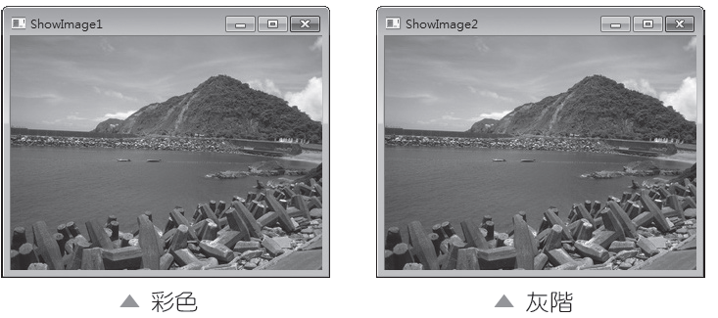
第二種是關閉所有開啟的視窗，如果同時開啟了多個視窗，可用此方式關閉所有視窗，語法為：
要在視窗中顯示影像之前需先讀取影像檔案，語法為：
為了讓使用者可以觀看顯示的影像，通常會在影像顯示後加入等待一段時間的程式碼，直到使用者按任意鍵或時間到才繼續執行程式，其語法為：
範例：OpenCV 顯示圖形
以 OpenCV 讀取圖形檔，並以彩色
及灰階模式顯示。( 圖形檔
<img01.jpg> 位於<media> 資料夾)

Slide 5
12.1.2 儲存影像檔
影像經過 OpenCV 處理後可將其儲存，儲存影像的語法為：
範例：OpenCV 儲存圖形檔
以 OpenCV 讀取圖形檔後以不同圖片品質儲存。

Slide 6
12.1.3 OpenCV 基本繪圖
繪製直線、圓形、矩形等是基本繪圖功能，OpenCV 當然也有提供。
OpenCV 畫直線的語法為：
OpenCV 畫矩形的語法為：
OpenCV 畫圓形的語法為：
OpenCV 畫多邊形的語法為：
最後是在畫布上繪出文字，語法為：

Slide 7
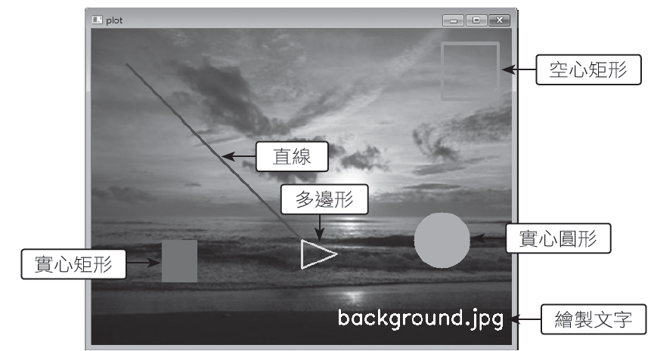
範例：OpenCV 基本繪圖
以 OpenCV 基本繪圖繪製各種圖形及顯示文字。

Slide 8
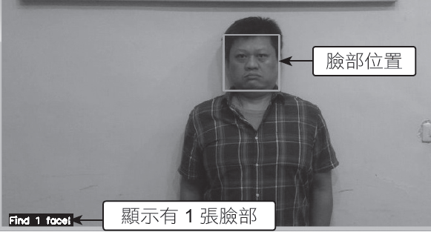
12.1.4 使用 OpenCV 進行臉部辨識
要進行特定圖像辨識最重要的是要有辨識對象特徵檔，OpenCV 已內建臉部辨識特徵檔，只要使用 OpenCV 的CascadeClassifier 類別即可辨識臉部。
建立CascadeClassifier 物件的語法為：
接著以辨識物件 detectMultiScale 方法就能辨識臉部，語法為：
範例：標識臉部位置
標識出圖片中臉部位置，並在左下角顯示辨識出臉部的數量。

Slide 9
12.1.5 擷取臉部圖形及存檔
臉部範圍辨識出來後，可擷取臉部圖形做為比對。擷取一張圖片的部分圖形是使用 pillow 套件的 crop 方法，pillow 套件在安裝 Anaconda 時已自動安裝，只要匯入即可使用：
首先使用 pillow 套件讀取圖片檔案，語法為：
接著使用 crop 方法擷取指定範圍圖片，語法為：
不同圖片擷取的臉部圖形大小不一，為了方便圖形比對，最好將圖形調整為固定大小。pillow 套件的 resize 方法可重設圖形尺寸，語法為：
最後以 save 方法儲存檔案，語法為：

Slide 10
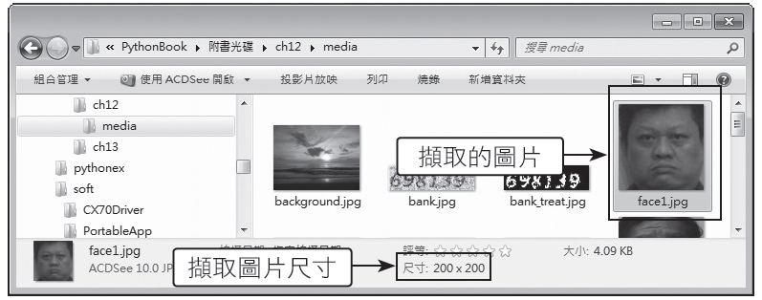
範例：擷取臉部及存檔
使用 OpenCV 取得臉部區域後，以 pillow 套件的 crop 方法擷取臉部圖形並存檔。

Slide 11
12.1.6 擷取攝影機影像
OpenCV 除了可以讀取、顯示靜態圖片，也可以載入及播放動態影片，還可以讀取內建或外接攝影機影像資訊。筆記型電腦通常都具有攝影功能 (cam)，OpenCV 以 VideoCapture 啟動攝影機，語法為：
攝影機是否處於開啟狀態可由 isOpened 方法判斷，語法為：
攝影機若開啟可用 read 方法讀取攝影機影像，語法為：
最後要以 release 方法關閉攝影機並釋放資源：

Slide 12
取得使用者按鍵
攝影機為動態攝影，要如何取得特定時間的靜態相片呢？可讓使用者按特定鍵，程式就擷取按鍵時的靜態相片。12.1 節提到 OpenCV 的 waitKey 方法會等待使用者按鍵，此方法同時可取得按鍵的 ASCII 碼，語法為：
Python 的ord 函式可取得字元的 ASCII 碼，以按鍵變數與字元的 ASCII 碼做比對，就可確認使用者是否按了特定鍵，例如：
若結果是 True 表示使用者按了「A」鍵，False 表示使用者按了其他鍵。

Slide 13
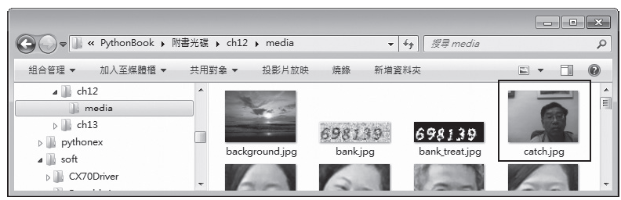
範例：擷取攝影機靜態影像
程式執行後會自動開啟攝影機，使用者按「z」鍵就會擷取影像存檔。

Slide 14
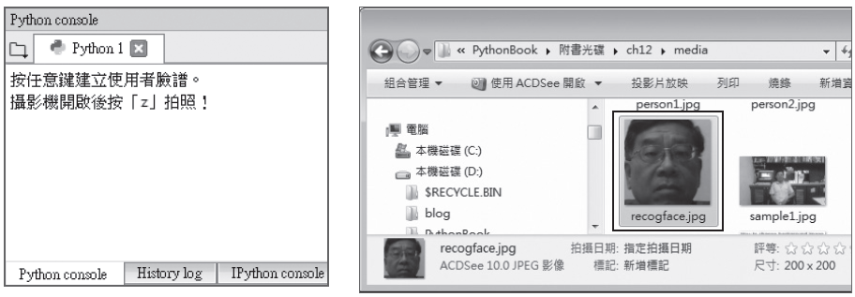
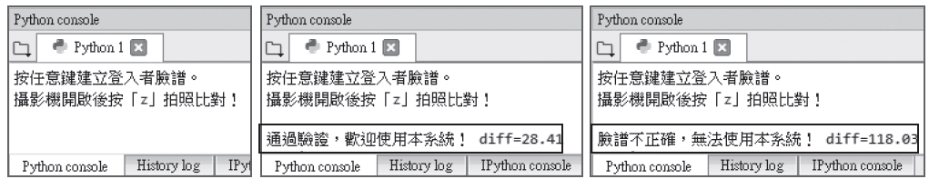
12.1.7 實戰：臉部辨識登入
應用程式總覽
第一次執行會提示使用者建立使用者臉譜檔：按任意鍵會開啟攝影機，攝影機呈現滿意影像時按「z」鍵就會擷取臉部圖形存檔，解析度為 200x200。
再次執行會提示建立登入者臉譜：按任意鍵會開啟攝影機，再按「z」鍵就會擷取臉部圖形存檔並與第一次建立的臉譜比對，若相異度在 100 內就顯示允許登入訊息，否則顯示臉譜不正確訊息。(<faceLock1.py>)

Slide 15
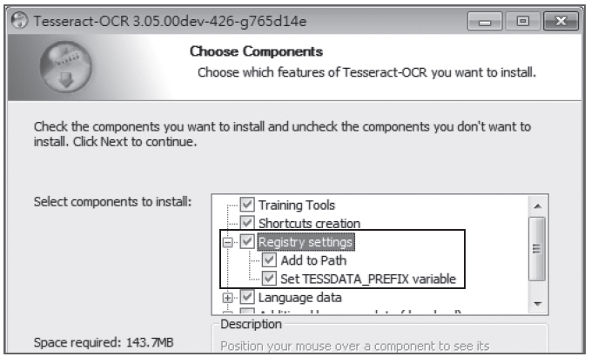
12.2 Tesseract：驗證碼辨識
12.2.1 簡易 OCR - Tesseract 套件
安裝 Tesseract
於瀏覽器網址列輸入「http://digi.bib.uni-mannheim.de/tesseract/tesseract-ocrsetup-3.05.00dev.exe」即可下載 Tesseract 套件安裝檔 <tesseract-ocr-setup-3.05.00dev.exe>，於安裝檔按滑鼠左鍵兩下即可開始安裝。安裝過程先按三次 Next 鈕，於第四個畫面時要展開 Registry settings 項目，然後核選 Add to Path及 Set TESSDATA_PREFIX variable。
後面安裝步驟按 Next、Install 或 Finish 鈕就完成安裝。

Slide 16

使用 Tesseract
Tesseract 的使用方法非常簡單，首先匯入 Tesseract 套件：
然後進行辨識，語法為：
讀取檔案、進行文字辨識再儲存文字檔需要一段時間，Tesseract 提供 wait 方法等到所有辨識工作完成後才繼續執行程式，語法為：

Slide 17
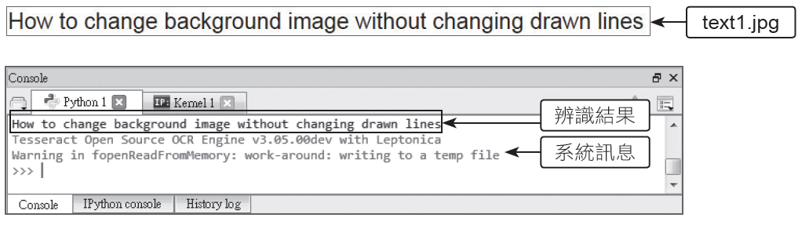
範例：以 Tesseract 辨識文字
程式辨識 <text1.jpg> 圖片後將辨識結果儲存於 <result.txt> 文字檔，再讀取文字檔內容顯示於命令視窗。

Slide 18
12.2.2 驗證碼辨識的原理
許多網站是以微小彩色雜點背景加上字元的圖片做為驗證碼，此處以國內某銀行入口網站的驗證碼為例，其驗證碼圖形如下：(bank.jpg>)
首先使用 OpenCV 的 cvtColor 方法將圖形轉換為灰階。cvtColor 方法的語法為：
再使用 OpenCV 的 threshold 方法將圖形轉換為黑白。threshold 方法的語法為：

Slide 19
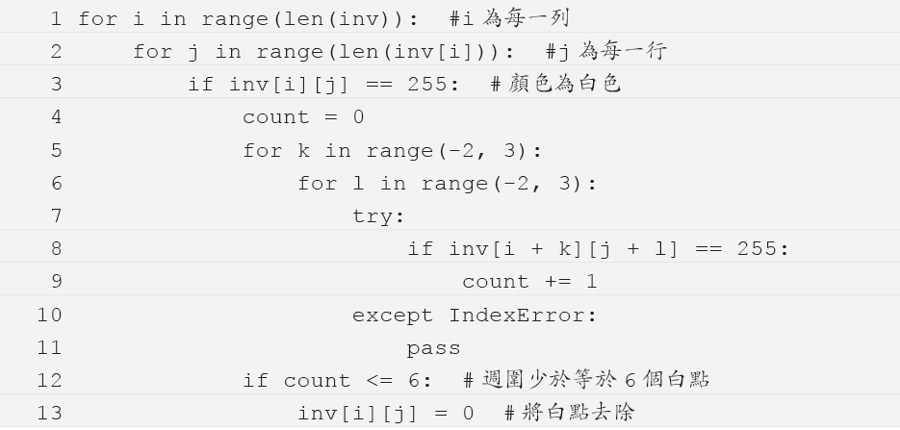
黑白圖形中有許多白色雜點，自行撰寫去除雜點的程式如下：
可看見圖形雜點大部分已去除了！將此圖片交給 Tesseract OCR 辨識，發現仍無法得到正確字元。最後以 OpenCV 的 dilate 方法將字體加粗：dilate 方法會將圖片中的白點膨脹，語法為：

Slide 20
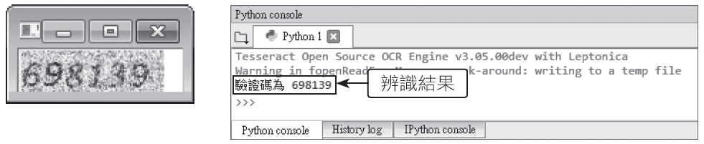
12.2.3 實戰：驗證碼破解
應用程式總覽
程式執行後會顯示驗證碼圖形，按任意鍵後會在命令視窗顯示辨識結果。(<format.py>)

